Slide 1

الدين المعامله
اعداد الطالبه : فوزيه 35
لمادة: القراءه والمحادثه

Slide 2

قال الله تعالى({ يأيها الذين أمنوا
لما تقولون ما لا تفعلون كبر مقتاً
عندالله أن تقولوا ما لا تفعلون }
-الدين المعاملة : قوة في الدين وحسن في المعاملة
فالدين هو المعاملة مع الخالق ومع الناس ,
إن الدين الحسن ليس فقط بإقامة شعائر الإسلام

Slide 3

بل هو أيضا بالمعاملة الحسنة مع الأخرين .
إن معاملة المسلم لغيره وفق الشرع الله تعالى
وسنة نبيه صلى الله عليه وسلم هي ترجمة وتعبير عن صدق الإيمان وعمق الفهم للإسلام وحسن التخلق بالأخلاق الحسنة ولذلك يستحيل في الإسلام أن نتصور عبادة بدون أثر أخلاقي.

Slide 4

إن التعبير الحقيقي عن " الدين المعاملة "
هو ما ورد في حديث
رسول الله صلى الله عليه وسلم
الذي يقول فيه : "إتق الله حيثما كنت
واتبع السيئة الحسنة تمحها وخالق الناس
بخلق حسن " فإذا كانت معاملتنا للغير غير منضبطة
للدين وفيها سلوكات خاظئة وتصرفات مشينة

Slide 5
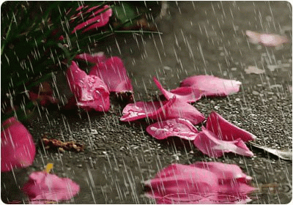
فهي تكون سببا في تنفير المسلمين وغير المسلمين من الإسلام ...
فتقوى الله لا ترتبط بمكان دون مكان ولا زمان دون زمان ولا إنسان دون إنسان ...
ولكنها تكون في كل مكان وفي كل زمان وعند كل إنسان ...

Slide 6
إن كان الإسلام هو دين الأخلاق القويمة ودين
المعاملة الكريمة فقدوتنا في ذلك هو رسولنا الكريم
صلى الله عليه وسلم الذي كان خلقة القران
حيث كان يدعو الله دائما بأن يحسن أخلاقه :
" اللَّهُمَّ أَحْسَنْتَ خَلْقِي فَأَحْسِنْ خُلُقِي "

Slide 7

وكان يدعو أيضا فيقول : " اللهم إني
أعوذ بك من الشقاء والنفاق وسوء الأخلاق "
وكان يرغب أصحابه وأتباعه بالقول :
(إن من أحبكم إلي وأقربكم مني
مجلسا يوم القيامة أحاسنكم أخلاقا)

Slide 8

إذا ضاعت الأخلاق والمعاملات الحسنة تحطمت أركان الحياة الإجتماعيةوفقدنا قيم المحبة والتعاون ,وسرت فينا قيم البغضاء والتشاحن يقول رسول الله صلى الله عليه وسلم:
"سيصيب أمتي داء الأمم. فقالوا : يا رسول الله وما داء الأمم؟ قال :الأشر والبطر والتكاثر والتناجش في الدنيا والتباغض والتحاسد حتى يكون البغي "

Slide 9

(السلسلة الصحيحة) وفي رواية أخرى:
" دب إليكم داء الأمم قبلكم الحسد والبغضاء
هي الحالقة لا أقول تحلق الشعر ولكن
تحلق الدين ".إن " الدين المعاملة " يهدف
إلى ترسيخ قيم المحبة والتعاون وتقوية
الروابط والعلاقات بين الناس ... ويمنع حدوث الخلافات ويرفع الظلم وينشر العدل ويمنع الغش والخداع والشحناء والبغضاء.

Slide 10

"سأل النبي صلى الله عليه وسلم أصحابه
رضي الله عنهم : أترون من المفلس؟ قالوا :
المفلس فينا من لا درهم له ولا متاع . فقال :
إن المفلس من أمتي يأتي يوم القيامة بصلاة
وصيام وزكاة ويأتي قد شتم هذا وقذف هذا
وأكل مال هذا وسفك دم هذا وضرب هذا

Slide 11

فيعطي هذا من حسناته وهذا من حسناته فإن فنيت حسناته قبل أن
يقضي ما عليه أخذ من خصاياه فطرحت عليه ثم طرح في النار”
إن إلتزامنا ب ( الدين المعاملة)هوأماننا من أن نكون من المفلسين يوم الحساب ...

Slide 12

إن " الدين المعاملة " هو ضرورة اجتماعية
لا يمكن لأي مجتمع أن يستغني عنها
ومتى فقدت المعاملات والأخلاق الحسنة أصيب
الدين وأصيب معه المجتمع
وتفكك والخلافات وعدم الإستقرار ...

Slide 13

فغياب المعاملة الحسنة عند المتدينين قد :
- يحول الحياة الأسرية إلى نزاعات وخصومات وشتائم وعقوق ثم إلى تشتت وتفرق ثم
إلى ضياع وحرمان.
- يحول أماكن العمل إلى صراعات ظاهرة وخفية بين المستخدمين أو الموظفين حيث يعشش فيها

Slide 14
الحقد والحسد ومكر الليل والنهاروبذلك
تضيع مصالح العباد والبلاد. - يحول أسواقنا وشوارعنا إلى خصومات وشتائم وحلبات مصارعة قد تفضي إلى الجريمة
والقتل ويصبح الغش سيد الموقف وتضمر
الثقة بين التجار وزبنائهم وتكاد تضم

Slide 15
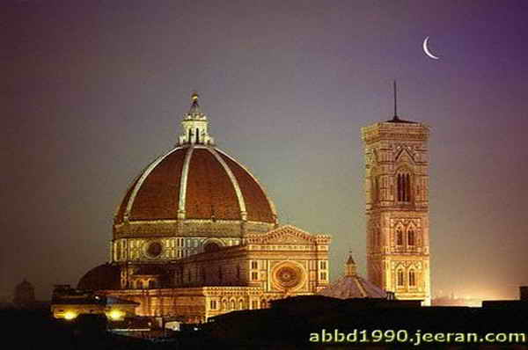
يحول مساجدنا من فضاءات للعبادة وشحن الروح بقيم المحبة والتراحم وتأليف القلوب إلى أماكن للمشاحنات والجدل الفارغ في فروع الدين وجزئياته. " الدين المعاملة "
هو وعي وسلوك...هو إلتزام ودعوة...هو طريقك للجنة...

Slide 16
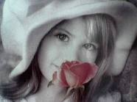
-احترم تحترم وعامل الناس كما تحب أن تعامل
-اكتسب رضى الرحمان بحسن معاملتك
-امش على درب من كان خلقه القران حسن
معاملتك تغير ما بنفسك ومن حولك
-اجعل من كلمتك شجرة طيبة أصلها
ثابت وفرعها في السماء
والسلام عليكم ورحمة الله وبركاته

